Slide 1
Цифровые образовательные ресурсы в педагогической деятельности

Slide 2
Цифровые образовательные ресурсы (ЦОР) -
это представленные в цифровой форме фотографии, видеофрагменты, статические и динамические модели, объекты виртуальной реальности и интерактивного моделирования, картографические материалы, звукозаписи, символьные объекты и деловая графика, текстовые документы и иные учебные материалы, необходимые для организации учебного процесса.

Slide 3
ЦОР
Ресурсы, размещенные в Интернет
Ресурсы, размещаемые на оптических носителях
Комбинированные продукты
Сеть/диск

Slide 4
ЦОР на различных этапах урока:
Актуализация знаний
Закрепление ЗУН
Объяснение нового материала
Контроль и оценка ЗУН
повышение мотивации обучения

Slide 5
ЦИФРОВЫЕ ОБРАЗОВАТЕЛЬНЫЕ РЕСУРСЫ
Группа компьютерных программ
Сетевые службы
Информационные службы Интернет
Коммуникативные сетевые службы
Эл. учебники и словари
Текстовые, графические и мультимедийные редакторы
WWW
Телеконференции
Форумы
Грамматические, лексические и фонетические тренажеры
FTP
E-mail
Чат
Программы-тесты

Slide 6
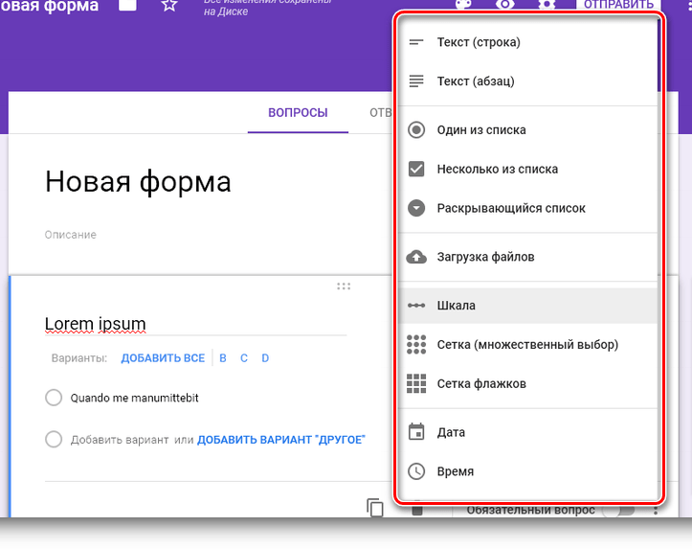
https://docs.google.com/forms/d/e/1FAIpQLSc2zl5DW3ogcgSKsJsfnBVMGHaF6nqP5cHwEi4r3l8rFRv5RQ/viewform?usp=sf_link

Slide 8
Kahoot
Это бесплатная платформа для обучения в игровой форме, которая подходит для любого учебного предмета и любого возраста, позволяет создавать тесты, викторины для учащихся.

Slide 9
Преимущества
Недостатки
Очень простой в использовании
Позволяет создавать игры с большим количеством вопросов
Есть интеграция с гугл-таблицами
Можно получить подробный отчет по успеваемости каждого студента
Одна из «фишек» - сопровождающие игру музыка и звуковые эффекты (стоит отметить, что из-за музыки и дизайна Kahoot считается более неформальным, чем другие сервисы, и его не рекомендуется применять на формальных мероприятиях – например, конференциях (для них лучше подойдет Mentimeter)).
Интерфейс на английском языке
Студенты не видят заданный вопрос на телефонах, он отображается только на экране преподавателя
Есть ограничения по количеству участников (в бесплатной версии – макс. 50)
Можно не угадать с нужным количеством времени для каждого вопроса, из-за чего студенты могут не успеть ответить на них
Студентам легко скопировать ответы друг друга – достаточно просто дублировать их в чат (чтобы это предотвратить, можно попросить студентов включить камеру, чтобы вы могли наблюдать за тем, что студент не печатает свой ответ в чат).

Slide 10
LearningApps.org
Это бесплатный интерактивный конструктор для поддержки процесса преподавания или самостоятельного обучения с помощью интерактивных модулей.

Slide 11
https://learningapps.org/13676219
Выбор — упражнения на выбор правильных ответов;
Распределение — задания на установление соответствия;
Последовательность — на определение правильной последовательности;
Заполнение — упражнения, в которых надо вставить правильные ответы в нужных местах;
Онлайн-игры — упражнения-соревнования, при выполнении которых учащийся соревнуется с компьютером или другими

Slide 12
Plickers

Slide 13
Плюсы Plickers!
Минусы Plickers!
Работа с карточками.
Обратная связь с учениками.
Моментальный результат.
Простота создания опросов и работы учителя в приложении.
Сохранение тестов, результатов в системе и на компьютере.
Интерфейс на английском языке.
Всего 4 варианта ответа.
Наличие Интернета на смартфоне учителя.
Компьютер, проектор и Интернет.

Slide 14
eTreniki — онлайн-конструктор учебных тренажёров https://etreniki.ru/6ZGQ5W3V7G

Slide 15
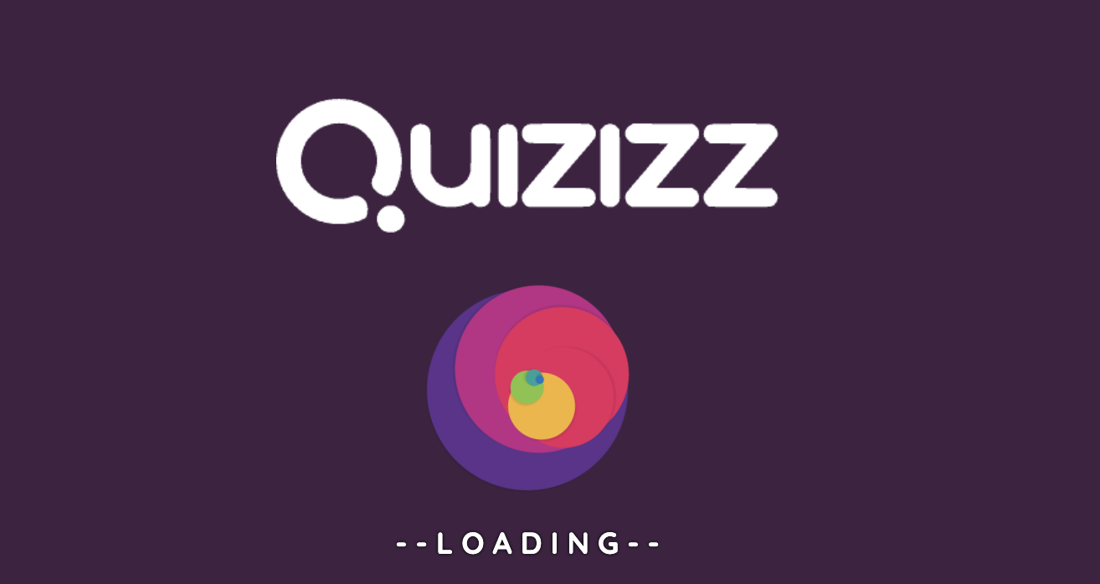
Quizizz

Slide 16
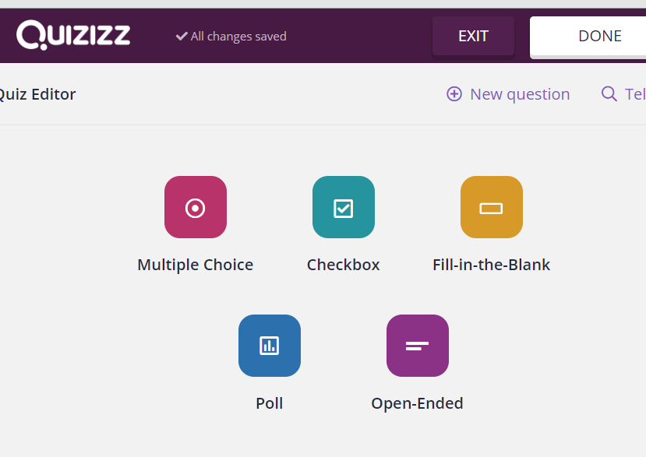
Возможности платформы

Slide 17
Преимущества
Недостатки
Относительно простой в использовании
Позволяет создавать игры с большим количеством вопросов разного типа
Есть интеграция с гугл-таблицами и Google Classroom
Студенты видят вопросы теста прямо на телефонах
За счет прохождения теста в индивидуальном темпе сервис более сложен для списывания
Можно получить подробный отчет по успеваемости каждого студента
«Фишки» - мемы, бонусы и музыка (можно даже загружать свои мемы!)
Сервис можно использовать на русском языке.
Quizizz переведен на русский язык довольно плохо, из-за чего многие слова представляют собой простую «кальку» с английского (например, «идти!» для начала игры – вместо «go!»). Тем не менее, даже такой плохой перевод достаточен для понимания и создания игры
Игру нельзя проводить в одном темпе и с одинаковой последовательностью вопросов для всех студентов.

Slide 18
Код 14114441

